Slide 1
Εσωτερικός έλεγχος – Ναυτιλιακοί Οργανισμοί
Η MEDITERRANEAN TANKERS S.A. έχει στην κατοχή της 5 τάνκερ και απασχολεί 800 άτομα (70% είναι μηχανικοί και τεχνικοί. Ένα από αυτά τα πλοία ταξιδεύει με το όνομα ZEUS. Ο ZEUS διασχίζει τον Ατλαντικό Ωκεανό μία φορά το χρόνο για να παραδώσει εμπορεύματα, ενώ είναι πολύ συνηθισμένο να παραμένει σταθερός έξω από τα λιμάνια στην ανοιχτή θάλασσα.
Όλοι οι εργαζόμενοι μένουν στο πλοίο ενώ τα πλοία βρίσκονται σε λειτουργία. Όταν τα πλοία αγκυροβολούν στα λιμάνια προορισμού, οι μηχανικοί και οι τεχνικοί δεν επιτρέπεται να εγκαταλείψουν το πλοίο (παρόλο που έχει λήξει η βάρδια τους) καθώς είναι συνεχώς απαραίτητοι σε περίπτωση βλάβης των μηχανημάτων. Ως αποτέλεσμα, όλοι οι εργαζόμενοι περιπλανιόνται πάνω στο πλοίο συνεχώς και είναι δύσκολο να διαχωρίσει κανείς ποιος κάνει τη βάρδια του και ποιος όχι.
Κάθε βάρδια αποτελείται από 70 άτομα, αλλά επειδή η επισκευή του κινητήρα του πλοίου είναι μια συνεχής διαδικασία, οι βάρδιες τείνουν να διασταυρώνονται. Το σύστημα σάρωσης που διαβάζει τις ταυτότητες για τη βάρδια χαλάει πολύ συχνά (λόγω υγρασίας). Είναι σύνηθες φαινόμενο οι εργαζόμενοι να αρρωσταίνουν, αφού τα ταξίδια διαρκούν πολύ, λόγω της θάλασσας ενώ οι συνθήκες αυξάνουν τα προβλήματα υγείας τους. Ο επιστάτης βάρδιας δεν επιθεωρεί στενά τους εργαζόμενους π.χ. Εάν κάποιος αρρωστήσει, ο συνάδελφος θα ενημερώσει τον επιστάτη βάρδιας για την ασθένειά του και συνεπώς την απουσία του. Σε αυτή την περίπτωση, άλλος εργαζόμενος από την επόμενη βάρδια θα αναπληρώσει τον άρρωστο αλλάζοντας τη σύσταση της επόμενης βάρδιας. Ο επιστάτης βάρδιας δεν απαιτείται να παρακολουθεί τις υπερωρίες, τα διαλείμματα. Οι εργαζόμενοι σαρώνουν την ταυτότητά τους στο τέλος της βάρδιας τους.

Slide 2
Εσωτερικός έλεγχος – Ναυτιλιακοί Οργανισμοί
Το τμήμα μισθοδοσίας αποτελείται από 2 άτομα που τις περισσότερες φορές είναι ίδια σε όλη τη διάρκεια του ταξιδιού. Κατανέμουν τις ώρες από τα συστήματα σάρωσης στο μηχανογραφημένο σύστημα μισθοδοσίας τους. Ο κωδικός για το σύστημα μισθοδοσίας λογισμικού πρέπει να είναι πάντα κρυμμένος στο συρτάρι του κύριου ντουλαπιού, έτσι ώστε ακόμα κι αν αλλάξουν τα άτομα από το τμήμα μισθοδοσίας, οι αντικαταστάτες συνάδελφοί τους να συνεχίσουν την εργασία τους. Οι ώρες εργασίας από το σύστημα σάρωσης εισάγονται χειροκίνητα στο σύστημα μισθοδοσίας. Ο κατάλογος της καθαρής αμοιβής για κάθε εργαζόμενο αποστέλλεται με email στη ναυτιλιακή εταιρεία για έλεγχο. Μερικές φορές αυτό συμβαίνει με σημαντική καθυστέρηση γιατί χάνεται το σήμα του διαδικτύου. Όλοι οι υπεύθυνοι βάρδιας πληρώνονται σταθερό μισθό στο τέλος του μήνα.
Η καταγραφή των σταλιών-επισταλιών κ.α. γίνεται από έναν εργάτη ο οποίος θα βρίσκεται την στιγμή της εκφόρτωσης στη γέφυρα. Αυτός γράφει στο κινητό του την ώρα (παραλείποντας τα λεπτά). Η εκφόρτωση μπορεί να κρατήσει αρκετές ώρες, ειδικά όταν παρεμβάλλεται βροχή η διάρκεια της οποίας μπορεί να κρατήσει αρκετές ώρες. Η καταγραφή της ώρας λήξης της εκφόρτωσης γίνεται από διαφορετικό υπάλληλο αν έχει λήξη η βάρδια του πρώτου.

Slide 3
Εσωτερικός έλεγχος – Ναυτιλιακοί Οργανισμοί
Προβλήματα εσωτερικού συστήματος που επηρεάζουν το επίπεδο διασφάλισης
Αριθμός ατόμων βάρδιας – 70 άτομα; Από που καθορίζεται αυτό; Το έχει ζητήσει ο α’ μηχανικός; Η εταιρεία;
Μπορεί ανάμεσα στις βάρδιες να υπάρχει διάλειμμα 1 τετάρτου;
Κατά την διάρκεια υπηρεσίας υποχρεωτική στολή και κάποιο σήμα στη στολή ότι είναι εν ώρα υπηρεσίας
Ο συνάδελφος δεν πιστοποιεί την απουσία ή παρουσία ενός συναδέλφου
Πέρα από το σύστημα σάρωσης θα έπρεπε να υπάρχει και άλλο μέσο διασφάλισης καταγραφής της υπηρεσίας ενός μηχανικού
Η σάρωση πρέπει να γίνεται και την αρχή και στο τέλος (check in check out)
Το τμήμα μισθοδοσίας δεν έχει βάρδιες;
Κωδικός σε συρτάρι; Σταθερός σε όλο το ταξίδι;
Ποιος επικυρώνει την μισθοδοσία; Ο λογιστής ή ο πλοίαρχος;
Καταγραφή σταλιών από διαφορετικό άτομο; Μήπως πρέπει ο πλοίαρχος;
Γιατί είναι προβλήματα όλα αυτά;
Είναι το ίδιο σημαντικά όλα;
Υπάρχει εύκολη λύση για όλα;

Slide 4
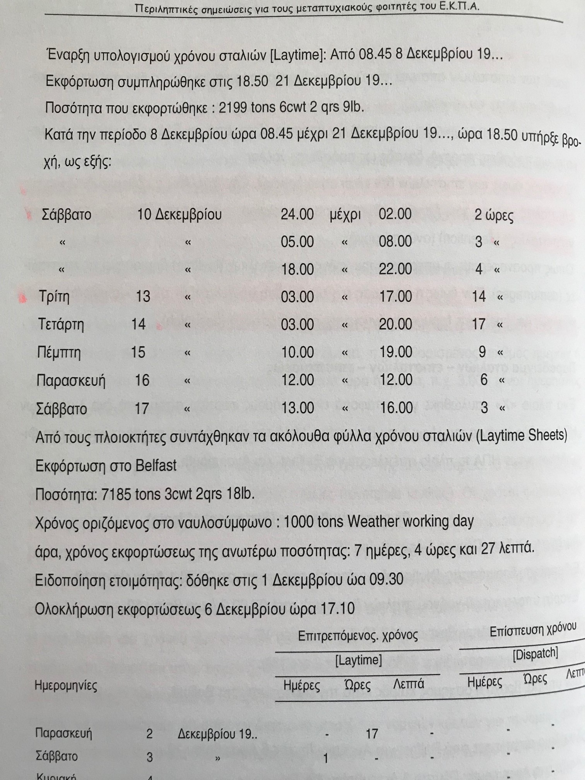

Slide 5
Εσωτερικός έλεγχος – Ξενοδοχειακοί Όμιλοι
Το LOCAL είναι ένα ξενοδοχείο τριών αστέρων που βρίσκεται στα Μάλια Κρήτης. Γίνεται πλήρης κράτηση από τα μέσα Απριλίου έως τα μέσα Νοεμβρίου κάθε έτους. Η πλειοψηφία των πελατών της είναι πολύ νέοι τουρίστες που έρχονται στα Μάλια κυρίως για τη νυχτερινή ζωή και τις διαφορετικές επιλογές φαγητού που έχει να προσφέρει η Κρήτη. Απασχολεί 200 άτομα όπου οι περισσότεροι είναι πολύ νέοι ώστε να είναι σύμφωνοι με το target group στο οποίο απευθύνεται.
Κάθε μέρα ο υπεύθυνος τροφίμων και ποτών (διευθυντής F&B) ορίζει την παραγγελία για τα άμεσα υλικά για να καλύψει τις ανάγκες της κουζίνας για την επόμενη μέρα. Για να το κάνει αυτό παίρνει μια λίστα από τον chef που είναι υπεύθυνος για το μενού της επόμενης μέρας. Ο κατάλογος των προϊόντων είναι γραμμένος σε ένα χαρτί και δίνεται στον υπεύθυνο του F&B κάποια ώρα μέσα στην ημέρα. Είναι σύνηθες ότι ο σεφ ξεχνά να γράψει τις ακριβείς ποσότητες κάθε προϊόντος με αποτέλεσμα ο διευθυντής του F&B να ρωτά αργότερα τις ποσότητες και να συμπληρώνει τη λίστα μόνος του. Παρόλο που αυτή η διαδικασία είναι βολική για τον σεφ καθώς είναι γεμάτος πιάτα για παράδοση, υπάρχουν πολλές φορές που ο αριθμός των προϊόντων που έλαβε ήταν λανθασμένος. Επιπλέον, τα προϊόντα που χρησιμοποιεί ο σεφ μερικές φορές είναι πολύ ακριβά π.χ. εισαγόμενη ινδική καρύδα, εισαγόμενο χαβιάρι, ειδικές ποικιλίες ρούμι κ.λπ.
Όταν έρχεται η παραγγελία με το φορτηγό, ο διευθυντής του F&B ζητά από έναν νεαρό εργαζόμενο να παραλάβει και να υπογράψει τα προϊόντα που έφτασαν στην είσοδο του ξενοδοχείου και στη συνέχεια με τη βοήθεια δύο άλλων ανδρών από τη ρεσεψιόν τα μεταφέρουν στην αποθήκη πίσω από την κουζίνα . Ο σεφ ζητά από έναν μάγειρα να ελέγξει τα προϊόντα.

Slide 6
Εσωτερικός έλεγχος – Ξενοδοχειακοί Όμιλοι
Προβλήματα εσωτερικού συστήματος που επηρεάζουν το επίπεδο διασφάλισης
Αγορά ακριβών α’ και β’ υλών επηρεάζουν σημαντικά το κόστος πωληθέντων→ τα κέρδη
Η main courante χρησιμοποιείται από όλους τους υπεύθυνους σωστά ώστε να δίνει τις σωστές αναλώσεις;
Ποιος παραλαμβάνει τις παραγγελίες;
Ο έλεγχος των προϊόντων γίνεται από έναν μάγειρα;
Η συχνότητα παραγγελιών είναι αυτή που ορίζεται από την διοίκηση;
Υπάρχει ευελιξία στα υλικά που μπορεί να ζητήσει ο chef; Αν ένας καλός πελάτης ζητήσει κάτι εξειδικευμένο πρέπει να το παρέχει το ξενοδοχείο; Προβλέπεται;

Slide 7
Εσωτερικός έλεγχος - Ψυχαγωγία
Είστε ο ελεγκτής στην Accounting Solutions και σας έχει ανατεθεί ο έλεγχος Η Express Co. Η Express Co είναι μια μεγάλη εταιρεία στον τομέα της ψυχαγωγίας που διοργανώνει ψυχαγωγικές εκδηλώσεις κυρίως το καλοκαίρι κατόπιν συμφωνίας με ταξιδιωτικούς πράκτορες και έχει δύο θυγατρικές.
Το πρώτο είναι το Express Dance (τοπικό θέατρο) και το δεύτερο είναι το Express Style (ένα στούντιο τοπικού χορού). Βρίσκεται στο κέντρο μιας μικρής πόλης με αυξημένο τουρισμό τους καλοκαιρινούς μήνες, ενώ την περίοδο ανάπαυσης έχει μειωμένη ζήτηση που προέρχεται από ντόπιους πελάτες.
Το Express Style λειτουργεί με πέντε χορευτές (ένα μόνιμο και τέσσερις έκτακτο προσωπικό για την καλοκαιρινή περίοδο). Ο μόνιμος χορευτής, ο Τζακ, είναι αυτός που ασχολείται με τις περισσότερες δραστηριότητες των εταιρειών. Έχει τα κλειδιά για το άνοιγμα κάθε μέρα των χώρων (ξεκλειδώνει και κλειδώνει το στούντιο) και οργανώνει τα μαθήματα, το πρόγραμμά του κλπ. Πέρα από αυτό ασχολείται με τα δίδακτρα (τα δίδακτρα τα παίρνει στην τσέπη του, κάνει το μάθημα χορού του και κάποια στιγμή μέσα στη μέρα θα επιστρέψει τα χρήματα στο χρηματοκιβώτιο). Κανονίζει ακόμη και εκπτώσεις κατά την κρίση του όταν ο πελάτης είναι συγγενής ή γνωστός φίλος του. Όταν έχει περισσότερο ελεύθερο χρόνο μεταξύ των μαθημάτων, θα καταγράφει τα δίδακτρα στο σύστημα. Μερικές φορές, ξεχνάει επειδή τον απασχολούν πολλά πράγματα που μαζεύει όλες τις αμοιβές, τα έξοδα και τα καταγράφει μια φορά στο τέλος του μήνα. Πριν το κλείσιμο καθαρίζει όλο τον χώρο γιατί η καθαρίστρια τις περισσότερες φορές απουσιάζει. Ο λόγος της απουσίας της είναι ότι μένει σε μια απομακρυσμένη περιοχή όπου το λεωφορείο δεν περνάει μετά το κλείσιμο του στούντιο και δεδομένου ότι έχει σχέση με τον Τζακ (είναι ο ξάδερφός της), κάνει αυτού του είδους τη διευθέτηση μαζί του. Ο διευθυντής του Express Style γνώριζε πώς λειτουργούσε το στούντιο εικονικά, αλλά είχε μικρή ικανότητα να το αλλάξει αυτό, καθώς είναι μια μικρή κοινότητα και δεν ήθελε να δυσαρεστήσει το προσωπικό του.

Slide 8
Εσωτερικός έλεγχος - Ψυχαγωγία
Ωστόσο, η διοίκηση αποφάσισε ότι η καταγραφή των εισροών και εκροών της Express Co είναι μια ουσιώδης δραστηριότητα που θα πρέπει να διασφαλίσει για την προστασία των συμφερόντων της.
Γι' αυτό την 01/03/20X1 η διοίκηση υπέγραψε συμφωνία με την Accounting Deals για την ανάληψη του λογιστικού τους τμήματος. Λέγεται ότι ο Jack εξέφρασε την ανακούφισή του όταν άκουσε ότι αυτό θα σήμαινε μείωση της ευθύνης του, αλλά ο διευθυντής του Accounting Deals εκφράζει συνεχώς τις ανησυχίες του στη διοίκηση της Express Co καθώς δυσκολεύονται να συνεργαστούν μαζί του. Δεν παρέχει όλα τα έγγραφα και κάνει τις δικές του εκπτώσεις με τους πελάτες χωρίς να ενημερώσει κανέναν. Ο διευθυντής της Accounting Solutions είναι στενός φίλος του διευθυντή της Express Co καθώς είναι γείτονες και τα παιδιά τους πηγαίνουν στο ίδιο σχολείο και παίζουν μαζί τα απογεύματα. Το περασμένο Σαββατοκύριακο ο διευθυντής της Express Co κάλεσε τον διευθυντή του Accounting Deals για μπάρμπεκιου μαζί, για να του εξηγήσει ότι ο Jack έχει προσφέρει πολλά στην εταιρεία όλα αυτά τα 15 χρόνια που είναι αφοσιωμένος στην εταιρεία.

Slide 9
Εσωτερικός έλεγχος - Ψυχαγωγία
1. Αυτήν τη στιγμή σχεδιάζετε τον έλεγχο τέλους χρήσης για το έτος που λήγει στις 31/12/20X1. Περιγράψτε 3 κινδύνους ελέγχου και για καθέναν από αυτούς τους κινδύνους εξηγήστε την απάντηση του ελεγκτή κατά τον σχεδιασμό του ελέγχου. 5 Βαθμοί
2. Περιγράψτε τις ευθύνες της Accounting Solutions σε σχέση με την πρόληψη και τον εντοπισμό απάτης και λάθους. 5 Βαθμοί
3. Προσδιορίστε και εξηγήστε τις δεοντολογικές απειλές που θα επηρεάσουν την ανεξαρτησία του ελέγχου της Express Co της Accounting Solution και για καθεμία προτείνετε μια κατάλληλη διασφάλιση για τη μείωση της απειλής σε αποδεκτό επίπεδο. 5 Βαθμοί
4. Περιγράψτε τις ουσιαστικές αναλυτικές διαδικασίες που πρέπει να εκτελέσει ο ελεγκτής για να αποκτήσει επαρκή και κατάλληλα ελεγκτικά τεκμήρια σε σχέση με τα έσοδα της Express Co. 5 Βαθμοί
5. Ορίστε τον επαγγελματικό σκεπτικισμό και εξηγήστε δύο τομείς όπου εσείς ως επόπτης ελέγχου θα πρέπει να εφαρμόσετε επαγγελματικό σκεπτικισμό. 5 Βαθμοί
6. Συζητήστε εάν η Express Co θα ωφεληθεί από την εξωτερική ανάθεση του λογιστηρίου. 5 Βαθμοί

